Slide 1
MI PRIMERA EXHIBICIÓN
EGIPTO
GRECIA
ROMA ÉPOCA BIZANTINA
ÉPOCA ROMÁNICA
ÉPOCA GÓTICA

Slide 2
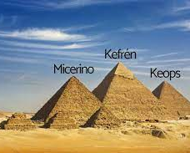
pirámides de Egipto son, de todos los vestigios legados por los egipcios de la antigüedad, los más portentosos y emblemáticos reconocidos. Construidas como criptas reales para los faraones desde el año 3000 a.C, con bloques de piedra revestidos de caliza, eran a la vista, grandes construcciones de color blanco.
Símbolos del Egipto moderno, y aunque se han localizado al menos un centenar, las más reconocidas son las pirámides de Keóps, Kefrén y Micerinos levantadas en la llanura de Giza, por orden de estos faraones, siendo una de ellas la más alta realizada y que se observan a las afueras de la capital egipcia actual, El Cairo.

Slide 3
Grecia- El Partenón

Slide 4
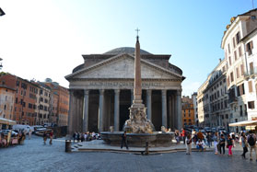
Panteón de Agripa de Roma

Slide 5
PANTEÓN DE AGRIPA DE ROMA

Slide 6
BIZANCIO Y TUREGANO

Slide 7
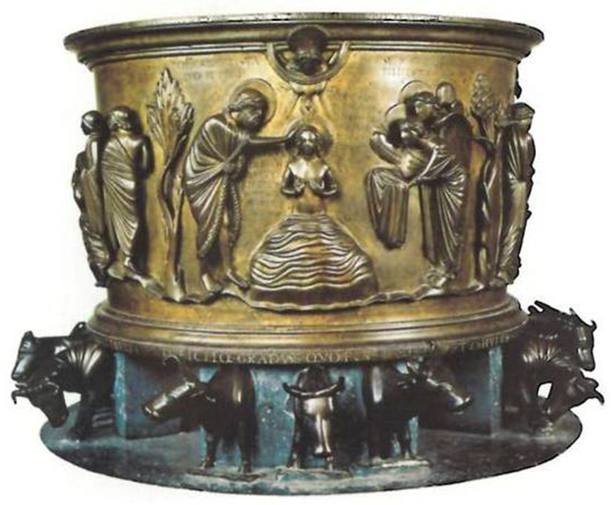
Románico- Pila bautismal [escultura

Slide 8
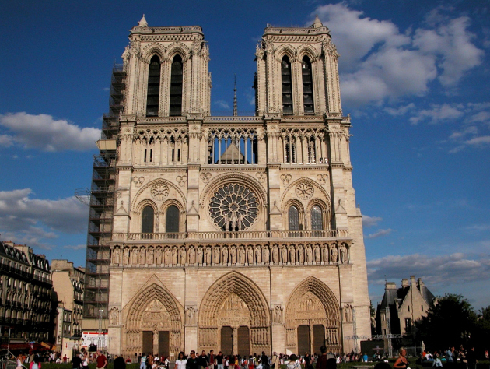
ARTE GÓTICO-Catedral de Notre Dame, en París

